Slide 1
Informační přístupnost cestovního ruchu ruchu v v segmentu gastronomických zařízení Moravskoslezského kraje
SGS 1/2021
Řešitel: Ing. Milena Botlíková, Ph.D.
Spoluřešitel: Ing. Jana Stuchlíková, Ing. Josef Botlík
Filosoficko-přírodovědecká fakulta v Opavě
Ústav lázeňství, gastronomie a turismu

Slide 2
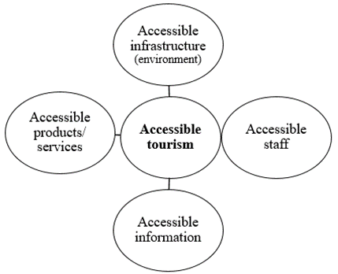
Informační přístupnost – formy
Filosoficko-přírodovědecká fakulta v Opavě Ústav lázeňství, gastronomie a turismu
Podstata informační přístupnosti z pohledu podniku cestovního ruchu
Přístupnost → fyzická (např. Burda a Dluhošová), virtuální
Zákonné podmínky informační přístupnosti
SGS 1/2021 Informační přístupnost cestovního ruchu v segmentu gastronomických zařízení Moravskoslezského kraje

Slide 3
Řízené rozhovory s odborníky
Řízené rozhovory se zástupci profesních sdružení a státních institucí jsme provedli průzkum mezi provozovateli cestovních kanceláří, informačních center, lázní, ubytovacích a stravovacích zařízení především v Moravskoslezském kraji v období červenec – září 2021, osloveno bylo 24 osob.
Z průzkumu vyplynulo, že všichni oslovení respondenti shledávají značné rezervy v informační dostupnosti i v samotné přístupnosti do dotčených objektů, přičemž za hlavní důvod považují absenci celoplošného systémového nastavení metodiky, požadavků a pravidel, kterými by se jednotlivé subjekty mohly řídit mimo stavební zákon. Uvedli, že soukromé subjekty mapující přístupnost svými aktivitami suplují státní instituce, navíc tyto organizace postrádají finanční podporu a většinou velmi problematicky získávají prostředky od dalších soukromých subjektů.
Většina z oslovených respondentů (93 %) uvedla, že další problém vidí v nedostatečné osvětě nejen poskytovatelů služeb, ale i široké veřejnosti, přestože objektivně dochází v posledních letech ke zlepšení, mj. díky využívání moderních technologií včetně internetu. Překvapující byla neinformovanost vedoucí pracovnice státní instituce o aktivitách soukromých subjektů v oblasti přístupnosti.
Pokud jde o stravovací zařízení v Moravskoslezském kraji, tak 2 % ze sledovaných podniků nemá zřízeny webové stránky, ale pouze sociální sítě a 0,4 % nemá vlastní webové stránky a nevyužívá ani sociální sítě.

Slide 4
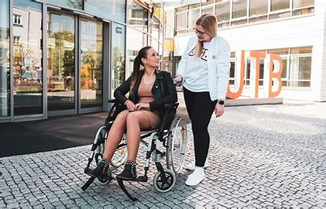
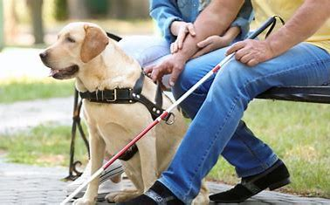
Osoby se specifickými potřebami
Filosoficko-přírodovědecká fakulta v Opavě Ústav lázeňství, gastronomie a turismu
https://www.bing.com/images/search?q=osoby+se+specifick%c3%bdmi+pot%c5%99ebami+&form=HDRSC3&first=1&tsc=ImageHoverTitle
SGS 1/2021 Informační přístupnost cestovního ruchu v segmentu gastronomických zařízení Moravskoslezského kraje

Slide 5
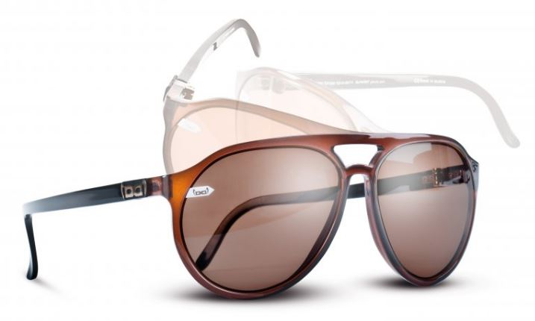
Osoby se specifickými potřebami zrakově
Filosoficko-přírodovědecká fakulta v Opavě Ústav lázeňství, gastronomie a turismu
SGS 1/2021 Informační přístupnost cestovního ruchu v segmentu gastronomických zařízení Moravskoslezského kraje

Slide 6
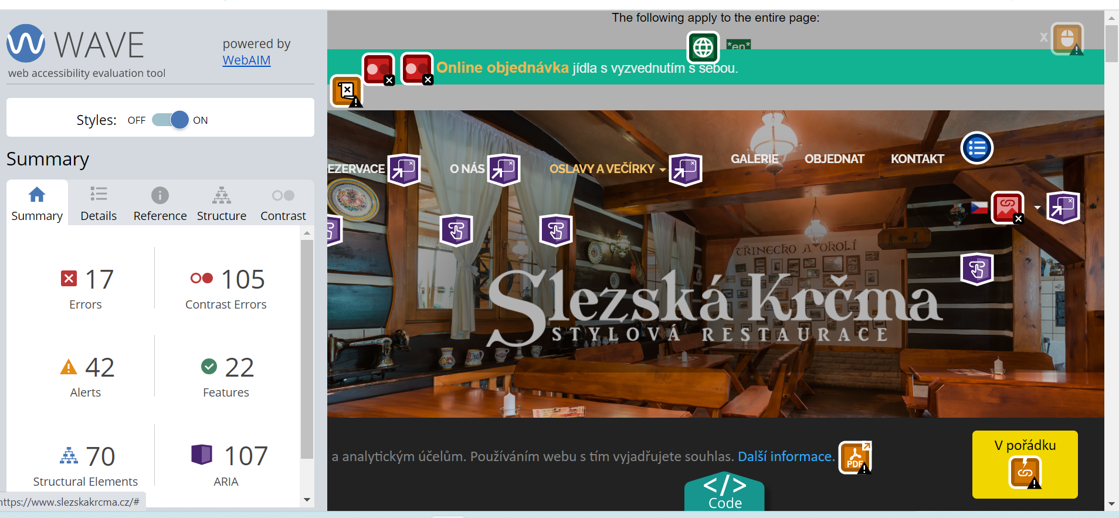
Nástroje pro testování informační přístupnosti
Filosoficko-přírodovědecká fakulta v Opavě Ústav lázeňství, gastronomie a turismu
SGS 1/2021 Informační přístupnost cestovního ruchu v segmentu gastronomických zařízení Moravskoslezského kraje

Slide 7
Nástroje pro testování informační přístupnosti
Filosoficko-přírodovědecká fakulta v Opavě Ústav lázeňství, gastronomie a turismu
SGS 1/2021 Informační přístupnost cestovního ruchu v segmentu gastronomických zařízení Moravskoslezského kraje

Slide 8
Vybrané faktory
Filosoficko-přírodovědecká fakulta v Opavě Ústav lázeňství, gastronomie a turismu
Faktory | Kód
Text elements should have a reasonable contrast ratio | Q1
Images should have a text alternative or presentation role | Q2
Controls and media elements should have labels | Q3
Tables should have matching headers | Q4
Meaningful images should not be used in the background of elements | Q5
These elements are focusable, but either invisible or obscured by another element | Q6
SGS 1/2021 Informační přístupnost cestovního ruchu v segmentu gastronomických zařízení Moravskoslezského kraje

Slide 9
Metody shlukování
Filosoficko-přírodovědecká fakulta v Opavě Ústav lázeňství, gastronomie a turismu
Hierarchické - euklidovské, Manhattan, euklidovské²
metoda nejbližšího souseda dvou nejbližších objektů z různých shluků.
metoda nejbližšího souseda je určována naopak vzdáleností dvou nejvzdálenějších objektů z různých shluků.
centroidní metoda - vzdálenost shluků je určována vzdáleností jejich center (čtvercovou euklidovskou vzdáleností.)
párová vzdálenost (pair-group average) - vzdálenost shluků je určována jako průměr vzdáleností všech párů objektů z různých shluků.
Wardova metoda - vychází z analýzy rozptylu. (čtvercovou euklidovskou vzdáleností.)
Nehierarchické - algoritmus k – means
Fuzzy shlukování
SGS 1/2021 Informační přístupnost cestovního ruchu v segmentu gastronomických zařízení Moravskoslezského kraje

Slide 10
Validace shlukování
Filosoficko-přírodovědecká fakulta v Opavě Ústav lázeňství, gastronomie a turismu
$$CC= \frac{\sum_{i<j}{\left[x\left(i, j\right)− \overline{x}\right] \left[t\left(i, j\right)− \overline{t}\right]}}{\sum_{i<j}{{[x(i,j)− x ̅ ]}^{2}} {\left[t\left(i, j\right)− \overline{t}\right]}^{2}}$$
$$∆_{A }= {\left[\frac{\sum_{j<k}{{\left|d\left(x_{j, }x_{k}\right)−d∗\left(x_{j, }x_{k}\right)\right|}^{\frac{1}{A}}}}{\sum_{j<k}{{\left(d∗\left(x_{j, }x_{k}\right)\right)}^{\frac{1}{A}}}}\right]}^{A}$$
Hodnota silhuette
SGS 1/2021 Informační přístupnost cestovního ruchu v segmentu gastronomických zařízení Moravskoslezského kraje

Slide 11
Hypotéza
Filosoficko-přírodovědecká fakulta v Opavě Ústav lázeňství, gastronomie a turismu
$H0$
jednotlivé restaurace nebudou možné zařadit do shluků tzn., že mezi jednotlivými podniky restauračního zařízení neexistují skupiny s podobnými znaky, které jsou rozdílné od jiných skupin
$$H1$$
Alternativní hypotéza k hypotéze $H0$
SGS 1/2021 Informační přístupnost cestovního ruchu v segmentu gastronomických zařízení Moravskoslezského kraje

Slide 12
Informační přístupnosti restaurací v MSK
Filosoficko-přírodovědecká fakulta v Opavě Ústav lázeňství, gastronomie a turismu
 | Q1 | Q2 | Q3 | Q4 | Q5 | Q6 | Total
Bruntál | 88,0 | 56,0 | 24,0 | 8,0 | 12,0 | 52,0 | 100
F-M | 84,3 | 31,4 | 15,7 | 33,3 | 19,6 | 62,7 | 100
Karviná | 95,8 | 45,8 | 20,8 | 14,6 | 16,7 | 56,3 | 100
NJ | 91,7 | 33,3 | 13,9 | 25,0 | 19,4 | 55,6 | 100
Opava | 91,7 | 30,6 | 2,8 | 25,0 | 22,2 | 55,6 | 100
Ostrava | 95,0 | 37,5 | 18,8 | 28,8 | 25,0 | 65,0 | 100
Data v %
SGS 1/2021 Informační přístupnost cestovního ruchu v segmentu gastronomických zařízení Moravskoslezského kraje

Slide 13
Informační přístupnosti restaurací v MSK
Filosoficko-přírodovědecká fakulta v Opavě Ústav lázeňství, gastronomie a turismu
 | Q3 |  |  |  | Q4
 | recommendation |  | serious |  | recommendation |  | serious
 | Abs. | % | Abs. | % | Abs. | % | Abs. | %
Bruntál |  |  | 6 | 13,95 |  |  | 2 | 3,13
F-M |  |  | 8 | 16,60 |  |  | 17 | 26,56
Karviná | 1 | 50 | 9 | 20,93 |  |  | 7 | 10,94
NJ |  |  | 5 | 11,63 |  |  | 9 | 14,06
Opava |  |  | 1 | 2,33 | 2 | 66,67 | 7 | 10,94
Ostrava | 1 | 50 | 14 | 32,56 | 1 | 33,33 | 22 | 34,38
Total | 2 |  | 43 |  | 3 |  | 64
SGS 1/2021 Informační přístupnost cestovního ruchu v segmentu gastronomických zařízení Moravskoslezského kraje

Slide 14
Informační přístupnosti restaurací v MSK
Filosoficko-přírodovědecká fakulta v Opavě Ústav lázeňství, gastronomie a turismu
 | Level 1 errors | Proportion of level 1 elements in% | Serious errors (A) | Error notification (B) | A/∑ enterprises in region % | B /∑ enterprises in region %
Bruntál | 93 | 2,15 | 8 | 52 | 0,32 | 2,08
F-M | 207 | 0,97 | 25 | 101 | 0,49 | 1,98
Karviná | 196 | 1,02 | 16 | 104 | 0,33 | 2,17
NJ | 142 | 1,41 | 14 | 72 | 0,39 | 2,00
Opava | 126 | 1,59 | 8 | 74 | 0,22 | 2,06
OV | 325 | 0,92 | 36 | 180 | 0,45 | 2,25
SGS 1/2021 Informační přístupnost cestovního ruchu v segmentu gastronomických zařízení Moravskoslezského kraje

Slide 15
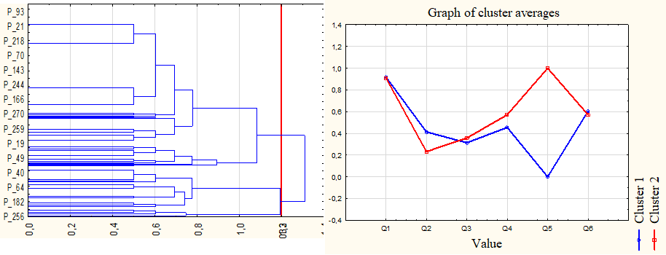
Shluky podniků podle informační přístupnosti
Filosoficko-přírodovědecká fakulta v Opavě Ústav lázeňství, gastronomie a turismu
SGS 1/2021 Informační přístupnost cestovního ruchu v segmentu gastronomických zařízení Moravskoslezského kraje

Slide 16
Výsledky validace shlukování
Filosoficko-přírodovědecká fakulta v Opavě Ústav lázeňství, gastronomie a turismu
 | Centroid* | Median* | Group Average | Simple Average | Complete Linkage | Single Linkage | Ward's*
 | Manhattan
CC |  |  | 0,81 | 0,80 | 0,80 | 0,60
Delta (0,5) |  |  | 0,25 | 0,24 | 0,46 | 1,67
Delta (1,0) |  |  | 0,32 | 0,30 | 0,51 | 2,0
Cluster |  |  | 1 | 1 | 2 | 1
 | Euclidean
CC | 0.88 | 0,86 | 0,93 | 0,92 | 0,92 | 0,69 | 0.83
Delta (0.5) | 0,50 | 0,70 | 0,12 | 0,13 | 0,24 | 0,83 | 0,97
Delta (1.0) | 0.60 | 0,85 | 0,16 | 0,16 | 0,28 | 1,05 | 0,98
Cluster | 1 | 1 | 2 | 2 | 4 | 1 | 2
No. cluster | 2 | 4 | 20
Silhouette | 0.28 | 0.27 | -0.93
SGS 1/2021 Informační přístupnost cestovního ruchu v segmentu gastronomických zařízení Moravskoslezského kraje

Slide 17
Zjištění na poli informační přístupnosti
Filosoficko-přírodovědecká fakulta v Opavě Ústav lázeňství, gastronomie a turismu
HYPOTÉZA Výsledky výzkumu lze shrnout do závěru, že na základě shlukové analýzy se nepodařilo identifikovat přijatelné shluky podniků v regionech, podle závislosti na zkoumané chybovosti ve stránkách
Podobné výsledky vyplynuly i z výzkumu Můčka: Většina webů v Můčkově výzkumu se nacházela v bodovém rozmezí 30 - 40 bodů, dva podniky získali 45,6 a 45,5 (91%) bodů, žádný podnik nebyl nezchybný.
Situace v přístupnostech není tak špatná, stále jsou patrná tvrzení Harpera and Chena (2021), že doporučení pro přístupnost jsou ignorována.
Al-Khalifa (2010), který uvedl, že jednou ze tří nejčastějších chyb přístupnosti, se kterými se setkal na vládních domovských stránkách, bylo to, že nepřidávaly textovou alternativu pro netextové prvky, čímž porušovaly zaručení inkluze osob se specifickými potřebami a míra přijetí doporučení byla v uvedené době cca 10%.
SGS 1/2021 Informační přístupnost cestovního ruchu v segmentu gastronomických zařízení Moravskoslezského kraje

Slide 18
Zjištění na poli informační přístupnosti
Filosoficko-přírodovědecká fakulta v Opavě Ústav lázeňství, gastronomie a turismu
Aktuální úroveň bezbariérové a informační přístupnosti v České republice je relativně nízká, což je převážně způsobeno neadekvátností informací o bezbariérovosti služeb CR.
Komunita osob pohybujících se na vozíku využívá moderní technologie k vzájemnému předávání informací a hodnocení bezbariérovosti budov a prostředí prostřednictvím mobilní aplikace Vozejkmap, kde jsou umístěny osobní zkušenosti osob na vozíku.
SGS 1/2021 Informační přístupnost cestovního ruchu v segmentu gastronomických zařízení Moravskoslezského kraje

Slide 19
Děkujeme za pozornost
Výzkumnou zprávu a prezentaci naleznete na
www.pracres.eu

